Slide 1
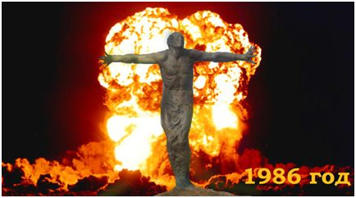
Чернобыль – трагедия или предупреждение

Slide 2
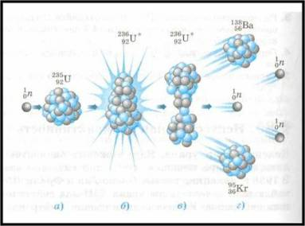
1939 ГОД
О.ГАН И Ф. ШТРАССМАН
ПРИ ДЕЛЕНИИ 1 ЯДРА ВЫДЕЛЯЕТСЯ 200 МЭВ ЭНЕРГИИ
ПРИ ДЕЛЕНИИ 1 Г УРАНА – СТОЛЬКО ЖЕ, СКОЛЬКО ПРИ СГОРАНИИ 2,5 Т НЕФТИ

Slide 3
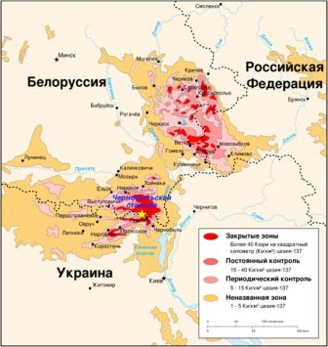
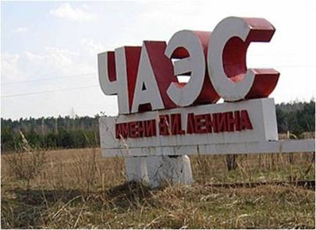

Slide 4
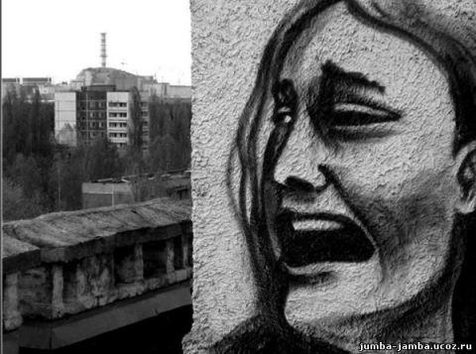

Slide 5
Чернобыльская АЭС
Чернобыльская авария - 26 апреля 1986 года
Полное разрушение реактора ЧАЭС, г. Припять, Украинская ССР
Радиоактивное облако прошло над СССР, Восточной Европой, Скандинавией
Notes:
Чернобыльская ава́рия — разрушение 26 апреля 1986 года четвёртого энергоблока Чернобыльской атомной электростанции, расположенной на территории Украины (в то время — Украинской ССР). Разрушение носило взрывной характер, реактор был полностью разрушен, и в окружающую среду было выброшено большое количество радиоактивных веществ. Авария расценивается как крупнейшая в своём роде за всю историю ядерной энергетики, как по предполагаемому количеству погибших и пострадавших от её последствий людей, так и по экономическому ущербу.
В отличие от бомбардировок Хиросимы и Нагасаки, взрыв напоминал очень мощную «грязную бомбу» — основным поражающим фактором стало радиоактивное заражение. Радиоактивное облако от аварии прошло над европейской частью СССР, Восточной Европой и Скандинавией. Примерно 60 % радиоактивных осадков выпало на территории Белоруссии.

Slide 6
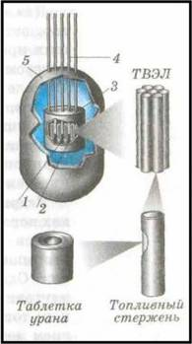
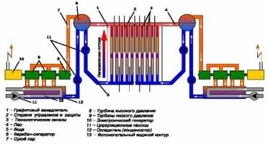
1 – ТВЭЛ
2 – ЗАМЕДЛИТЕЛЬ
3 – ОТРАЖАТЕЛЬ
4 – РЕГУЛИРУЮЩИЕ СТЕРЖНИ
5 – РАДИАЦИОННАЯ ЗАЩИТА
Схема энергоблока АЭС
с реактором типа РБМК-1000

Slide 8
Предполагаемые причины аварии
реактор был неправильно спроектирован и опасен;
персонал не был проинформирован об опасностях;
персонал допустил ряд ошибок и неумышленно нарушил существующие инструкции, частично из-за отсутствия информации об опасностях реактора;
отключение защит либо не повлияло на развитие аварии либо не противоречило нормативным документам.

Slide 9
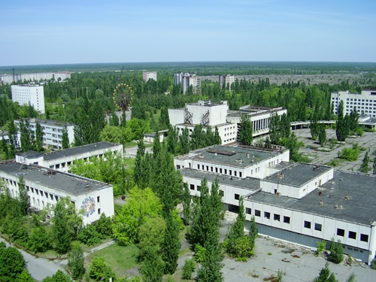
Припять

Slide 10
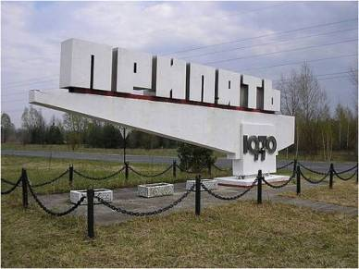
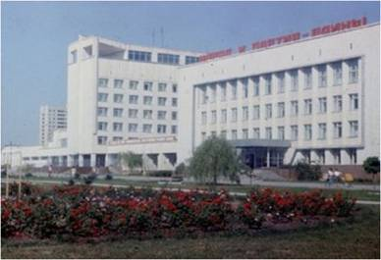

Slide 11
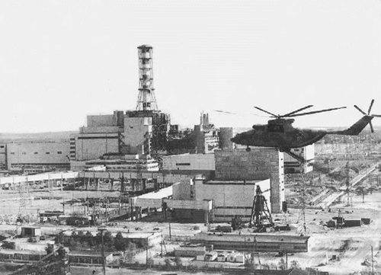
26 апреля 1986 года

Slide 12
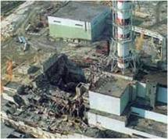
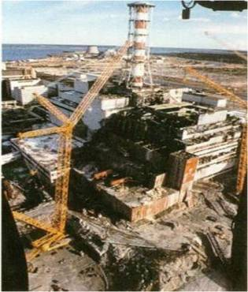
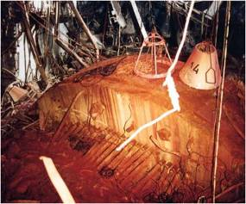
Авария
Крышка реактора после взрыва

Slide 13
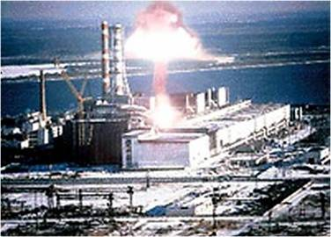
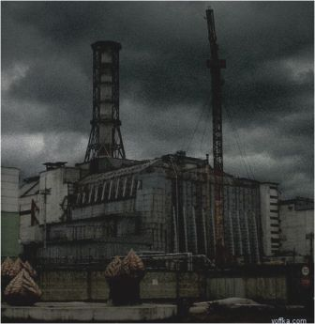
Авария

Slide 14
26 апреля 1986 г. весь мир "вздрогнул" от взрыва энергоблока, прозвучавшего на Чернобыльской АЭС. Радиационная пыль протянулась "хвостом" через территорию Украины, Белоруссии, 14 областей России и накрыла часть территории Западной Европы.

Slide 15
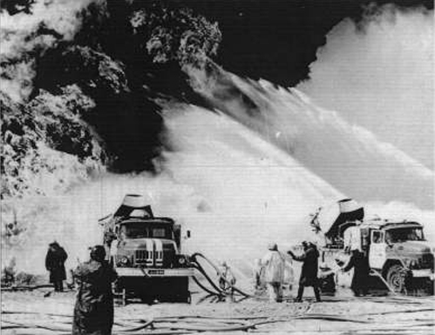
Тушение пожара на 4-м энергоблоке ЧАЭС 26 апреля 1986 года

Slide 16
Их было 28 - пожарных Чернобыля, первыми вступивших в борьбу с атомной станцией

Slide 18
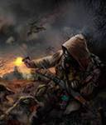
Первыми на горящую АЭС прибыли пожарные из г.Припять

Slide 19
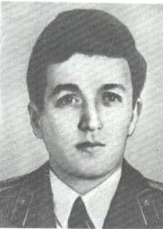
Кибенок Виктор Николаевич
17.02.1963 - 11.05.1986
Герой Советского Союза

Slide 20
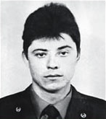
Николай Васильевич Ващук

Slide 21
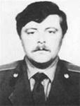
Тишура Владимир Иванович старший пожарный.

Slide 22
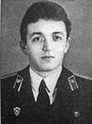
Виктор Кибенок.

Slide 23
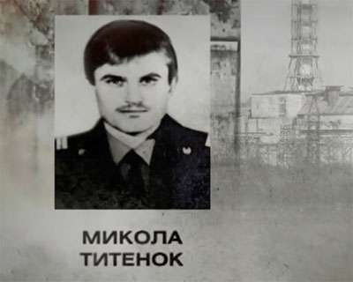
Николай Титенок

Slide 24
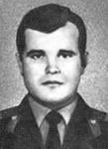
Bасилий Игнатенко, командир.

Slide 25
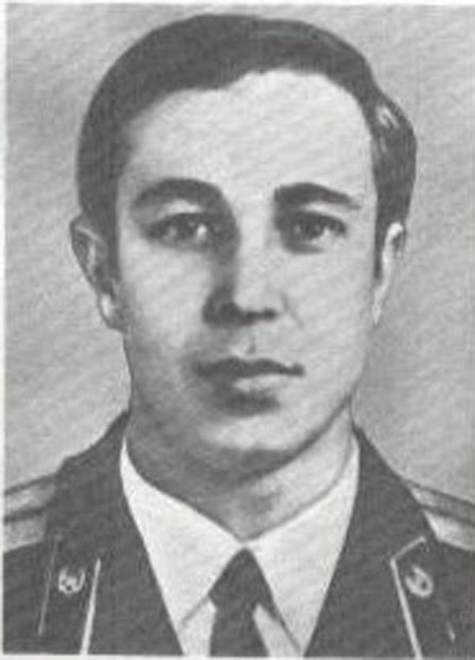
Владимир Павлович Правик начальник караула 2-й военизированной..

Slide 26
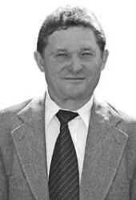
Телятников Леонид Петрович
25.01.1951 - 02.12.2004
Герой Советского Союза

Slide 27
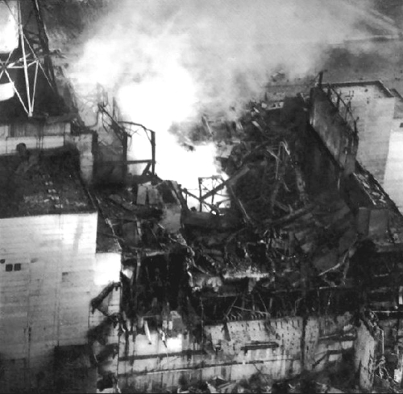
Разрушенный реактор ЧАЭС

Slide 28
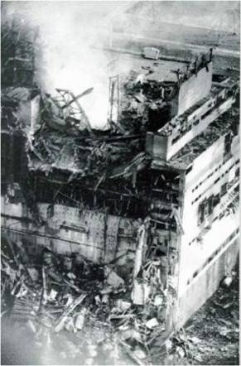
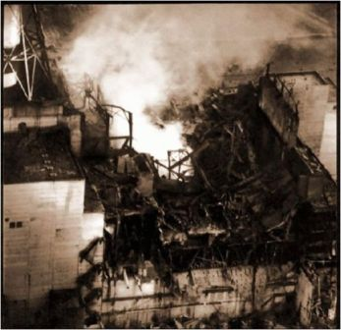
Последствия аварии
Пожары

Slide 29
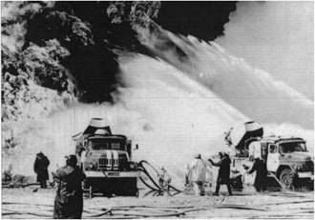
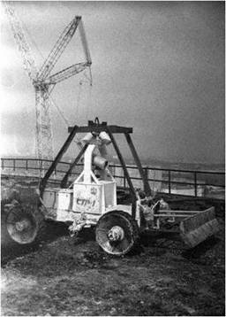
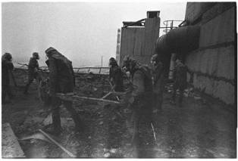
Тушение пожара
Украинский робот на ликвидации последствий аварии

Slide 30
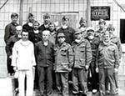

Slide 31
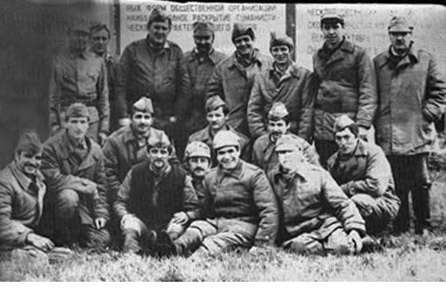

Slide 32
Первыми на горящую АЭС прибыли пожарные из г.Припять

Slide 33
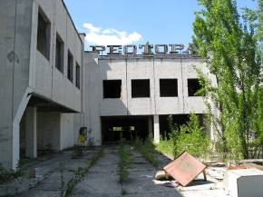
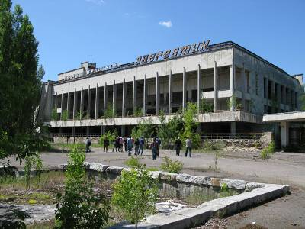
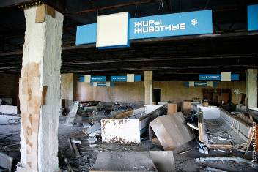
Клуб культуры Энергетик.
Ресторан и магазин

Slide 34
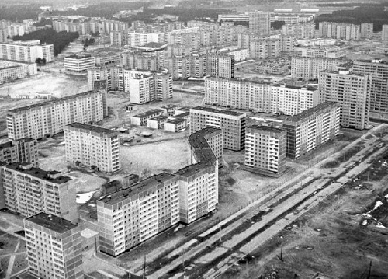
Припять после трагедии

Slide 35
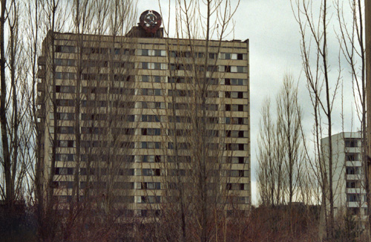
Многоэтажка в Припяти

Slide 36
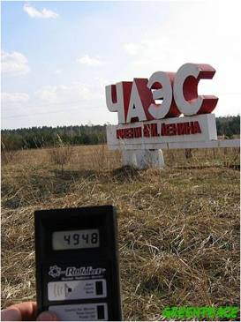
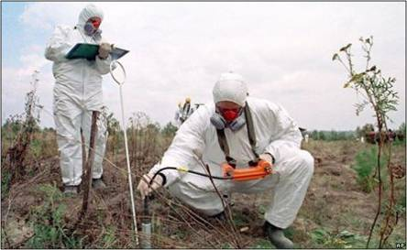
Последствия аварии
Уровень радиации вблизи ЧАЭС гораздо выше нормы

Slide 37
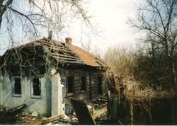
Покинутые дома в прилегающих селениях

Slide 38
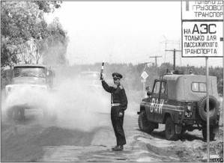
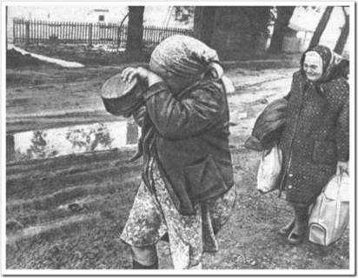
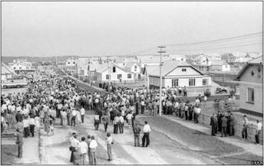
Жители покидают родные места

Slide 39
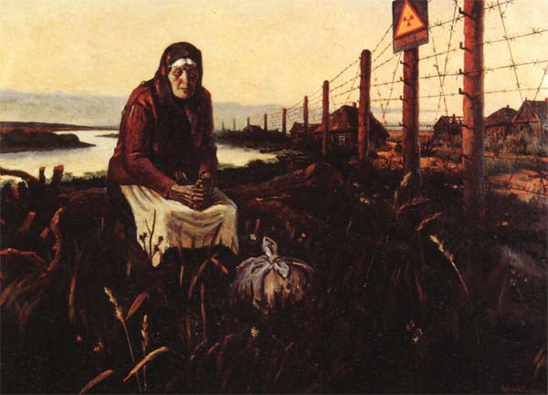

Slide 40
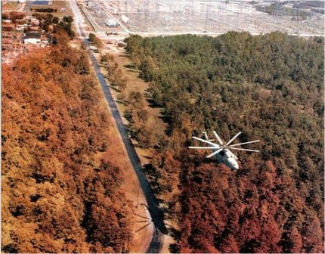
Лес под действием радиации порыжел.

Slide 41
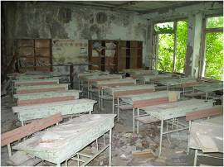
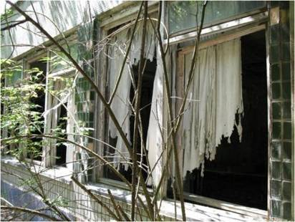
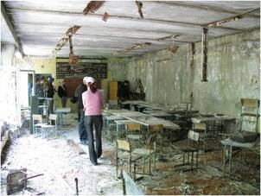
Так выглядит здание школы
В классах.

Slide 42
Разрушенные здания представляют опасность
Разграбленное мародерами здание детского сада

Slide 44
Проверка уровня радиации в зоне отчуждения

Slide 45
Кладбище зараженной техники

Slide 46
Борьба с пылеобразованием
над "рыжим" лесом
Дезактивация зданий
и техники

Slide 48
Кладбище зараженных машин в Рассохе

Slide 49
Кладбище в Рассохе

Slide 50
Значок ликвидатора
Памятник ликвидаторам на Митинском кладбище в Москве

Slide 51
Справка о Чернобыльской АЭС

Slide 52
Отмечается: превышение показателей болезни эндокринной системы и нарушения обмена веществ, болезни крови и кроветворных органов,
врожденные аномалии
более чем в 4 раза;
психические расстройства
и болезни системы кровообращения
более чем в 2 раза.

Slide 54
Двуногая собака
Цыпленок на четырех лапах

Slide 55
Двуногие кошки

Slide 58
Памятники пожарным-героям в центре Чернобыля
Памятник строителям саркофага.

Slide 59
Чернобыльская АЭС
Так выглядит реактор в настоящее время

Slide 60
Чернобыль сегодня
Дом для вахтовых рабочих
Магазин в Чернобыле

Slide 62
Вид на город и Чернобыльскую АЭС с крыши

Slide 63
Памятный знак,
установленный к
двадцатилетию аварии на
ЧАЭС. Парк в Чернобыле. я

Slide 64
О чем мы сегодня говорили?
Когда произошла Чернобыльская трагедия и где?
Кто первым прибыл на место аварии?

Slide 65
К чему приводят большие дозы радиации?
Почему мы должны помнить о Чернобыле?

Slide 66
Какой факт о Чернобыльской трагедии произвел на вас самое большое впечатление?
Почему необходимо знать о трагедии в Чернобыле?
Нужны ли атомные станции? Можно ли обойтись без них?

Slide 67
Почему Землю можно назвать «хрупкой» планетой?

